Slide 1





TOÁN 5- LỚP 5A1
TR -100
GV: Nguyễn Thị Thoan

Slide 2





Tính được diện tích hình tròn khi biết:
Bán kính của hình tròn
Chu vi của hình tròn

Slide 3




Slide 4
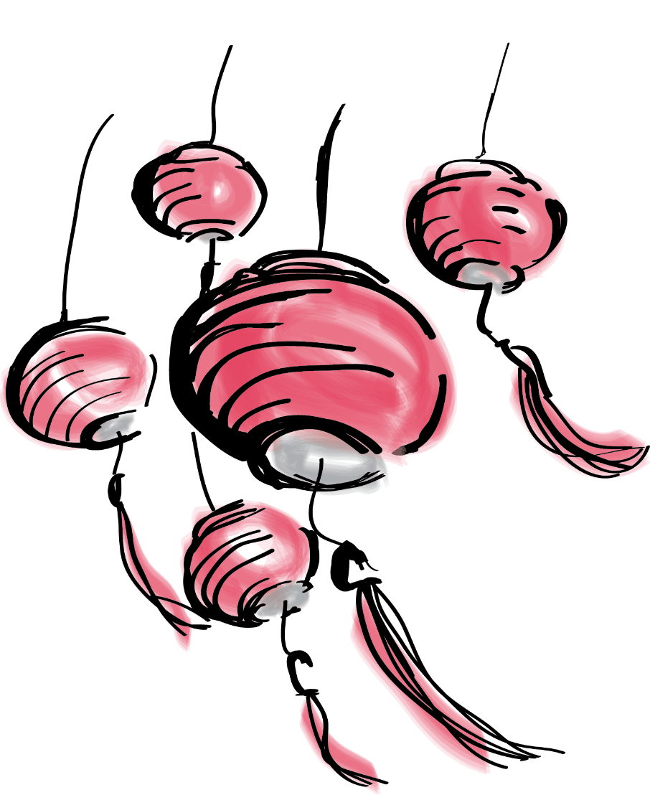







MUA HOA TẾT
Luật chơi

Slide 5






Luật chơi
Chọn 1 chậu hoa mà em thích.
Mỗi chậu hoa chứa 1 câu hỏi, em dùng bàn tay ra kí hiệu tương ứng với câu trả lời em chọn.
Bắt đầu

Slide 6








Diện tích của hình tròn có bán kính 3 cm là:
28,26 cm²
27,36 cm²
25,27 cm²
24,56 cm²

Slide 7
Chu vi của hình tròn có bán kính 50 m là:
31,04 m
31,4 m
30,14 m
314 m

Slide 8
Chu vi của hình tròn có đường kính 0,5 m là:
1,56 m
1,36 m
1,57 m
1,45 m

Slide 9
Diện tích của hình tròn có đường kính 18 cm là:
28,26 cm²
56,52 cm²
25,434 cm²
254,34 cm²

Slide 10


Slide 11





Một sợi dây thép được uốn như hình bên. Tính độ dài của sợi dây.
Công thức tính chu vi hình tròn là gì?
7 cm
C = d x 3,14 (d: đường kính hình tròn)
Hoặc: C = r x 2 x 3,14 (r: bán kính hình tròn)
10 cm
Độ dài sợi dây bằng tổng chu vi hình tròn có bán kính 7 cm và hình tròn bán kính 10 cm.

Slide 12



Bài làm
7 cm
Chu vi hình tròn bán kính 7 cm là:
7 x 2 x 3,14 = 43,96 (cm)
Chu vi hình tròn bán kính 10 cm là:
10 x 2 x 3,14 = 62,8 (cm)
Độ dài sợi dây thép là:
10 cm
43,96 + 62,8 = 106,76 (cm)
Đáp số: 106,76 cm

Slide 13




Hai hình tròn có cùng tâm O như hình bên. Chu vi hình tròn lớn dài hơn chu vi hình tròn bé bao nhiêu xăng-ti-mét?
Bán kính hình tròn bé là bao nhiêu?
Bán kính hình tròn lớn là bao nhiêu?
15 cm
60 cm
r = 60 + 15 = 75 cm
C_{hình tròn lớn} - C_{hình tròn bé} = ?

Slide 14

Bài làm
Bán kính của hình tròn lớn là:
60 + 15 = 75 (cm)
Chu vi của hình tròn lớn là:
75 x 2 x 3,14 = 471 (cm)
15 cm
Chu vi của hình tròn bé là:
60 cm
60 x 2 x 3,14 = 376,8 (cm)
Chu vi của hình tròn lớn dài hơn chu vi của hình tròn bé là:
471 – 376,8 = 94,2 (cm)
Đáp số: 94,2 cm

Slide 15


Hình bên tạo bởi hình chữ nhật và hai nửa hình tròn (xem hình vẽ). Tính diện tích hình đó.
10 cm
Hình chữ nhật này có chiều rộng là:
7 cm
Hình chữ nhật này có chiều dài là:
14 cm
S_{hcn}= DÀI x RỘNG
S_{hai nửa hình tròn}= r x r x 3,14

Slide 16


Bài làm
10 cm
Chiều dài của hình chữ nhật là:
7 x 2 = 14 (cm)
7 cm
Diện tích của hình chữ nhật là:
14 x 10 = 140 (cm²)
Diện tích hai nửa hình tròn là:
14 cm
7 x 7 x 3,14 = 153,86 (cm²)
Diện tích hình đã cho là:
140 + 153,86 = 293,86 (cm²)
Đáp số: 293,86 cm²

Slide 17





Khoanh vào chữ đặt trước câu trả lời đúng: Diện tích phần đã tô màu của hình vuông ABCD là:
Bán kính của hình tròn bên là:
8 cm
S_{hình tròn}= r x r x 3,14
4 cm
S_{phần tô màu}= S_{hv ABCD} – S_{hình tròn}

Slide 18





Khoanh vào chữ đặt trước câu trả lời đúng: Diện tích phần đã tô màu của hình vuông ABCD là:
13,76 cm²
114,24 cm²
8 cm
50,24 cm²
136,96 cm²
4 cm
Bán kính hình tròn: 8: 2 = 4(cm)
Diện tích hình tròn: 4 x 4 x 3,14 = 50,24(cm2)
Diện tích hình vuồng: 8 x 8 = 64 ( cm2)
Diện tích phần tô màu là : 64 – 50,24 = 13,76 (cm2)

Slide 19

Bài làm
Diện tích hình vuông ABCD là:
8 x 8 = 64 (cm²)
8 cm
Bán kính của hình tròn bên là:
8 : 2 = 4 (cm)
4 cm
Diện tích của hình tròn bên là:
4 x 4 x 3,14 = 50,24 (cm²)
Diện tích phần đã tô màu của hình vuông ABCD là:
64 – 50,24 = 13,76 (cm²)
Đáp số: 13,76 cm²

Slide 20

Qua bài học này, em đã:
Tính được diện tích hình tròn khi biết:
Bán kính của hình tròn
Chu vi của hình tròn

Slide 21

Dặn dò
Ôn tập lại các công thức tính chu vi, diện tích hình tròn.
Chuẩn bị bài “ Giới thiệu biểu đồ hình quạt”.

Slide 22


LUÔN CHĂM NGOAN – HỌC GIỎI NHÉ!

